Slide 1
Que faire après la 3^{ième} ?
UN CAP
UNE SECONDE
Professionnelle ou générale et technologique

Slide 2
4 voies possibles

Slide 3
UN CAP
Certificat d’aptitude professionnelle
200 spécialités
Il prépare à un métier et débouche sur l’emploi
Il se prépare en deux ans
Lycée professionnel ou agricole/ centre formation des apprentis
Des poursuites d’études sont possibles ( bac professionnel)

Slide 4
Quel contenu?
-Des enseignements professionnels
(cours, TP, travaux en atelier, réalisation d’un chef d’œuvre en pluridisciplinarité)
-Des enseignements généraux
(français, histoire-géo, mathématiques, physique-chimie,Prévention Santé Environnement, langue, EPS)
-Consolidation des acquis
-Des périodes de formation
en milieu professionnel 12 à 14 semaines
réparties sur les 2 années

Slide 5
VOIE PROFESSIONNELLE
De la seconde
au baccalauréat professionnel

Slide 6
Quel contenu?
-Des enseignements professionnels
la réalisation d'un chef-oeuvre à partir de la 1re pro; prévention-santé-environnement ; économie-gestion ou économie-droit selon la spécialité.
-Des enseignements généraux :
français ; histoire-géographie ; enseignement moral et civique ; mathématiques ; langue vivante ; sciences physiques et chimiques ou langue vivante (selon les spécialités) ; arts appliqués et cultures artistiques ; EPS.
-Des périodes de formation en milieu professionnel
entre 18 et 22 semaines de stages
réparties sur 3 ans.

Slide 7
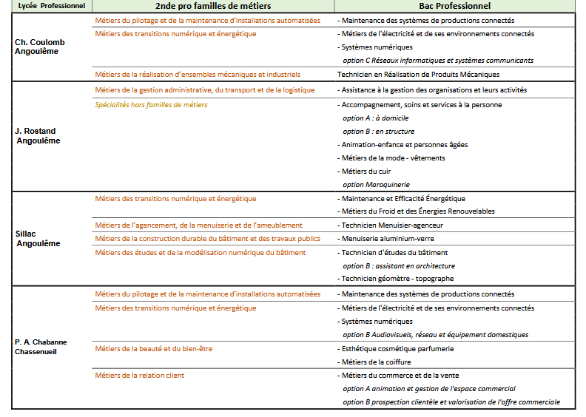
VOIE PROFESSIONNELLE

Slide 8
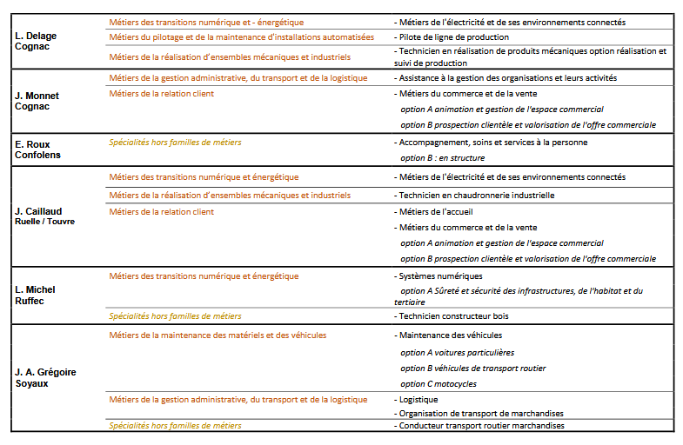
VOIE PROFESSIONNELLE

Slide 9
Seconde professionnelle agricole
4 familles de métiers
-Alimentation, bio-industrie, laboratoire
-Conseil vente
-Nature, jardin, paysage, forêt
-Productions

Slide 10
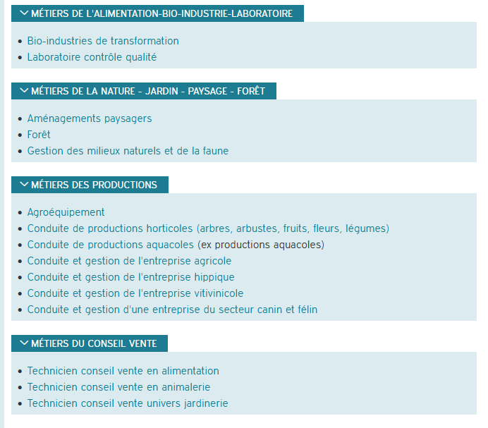
Seconde professionnelle agricole
Exemples de spécialités

Slide 11
Seconde professionnelle
Attention,
la seconde est commune à la famille de métiers choisie.
C’est à la fin de l’année de seconde professionnelle que le métier et la spécialité sont choisis
En fonction des résultats, du nombre de demandes et de places l’accès à la spécialité demandée sera possible ou pas

Slide 12
Alternance
Formations existent pour certaines
sous statut d’apprenti

Slide 13
Accèder à la voie professionnelle
En entrant en
-seconde professionnelle
(sur dossier et procédure affelnet)
-première professionnelle après une seconde
(par passerelle, sur dossier, entretien, affelnet)

Slide 14
VOIE GENERALE ET TECHNOLOGIQUE
La voie technologique est une orientation en fin de seconde

Slide 15
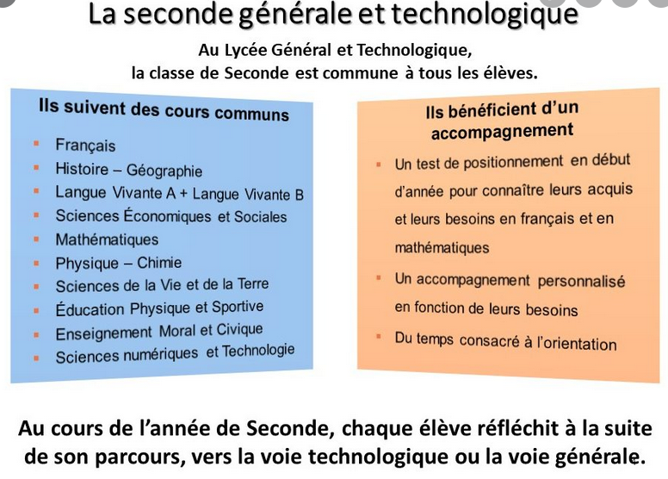
LA SECONDE GENERALE

Slide 16
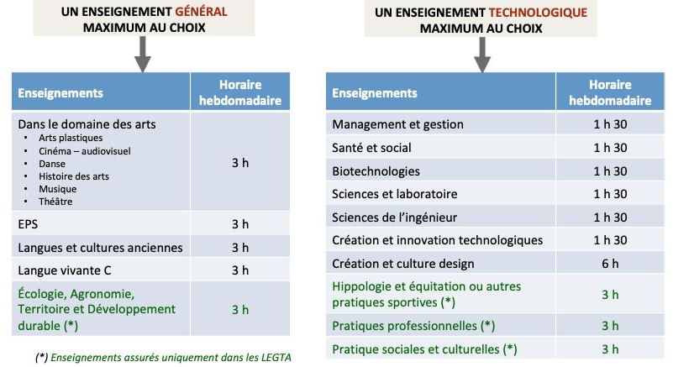
Les options en secondes

Slide 17
Passage en première
Choix de 3 spécialités pour la première générale
OU
Choix d’une série technologique

Slide 18
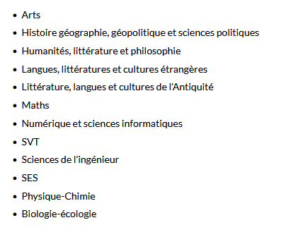
Les spécialités en 1^{ière} générale

Slide 19
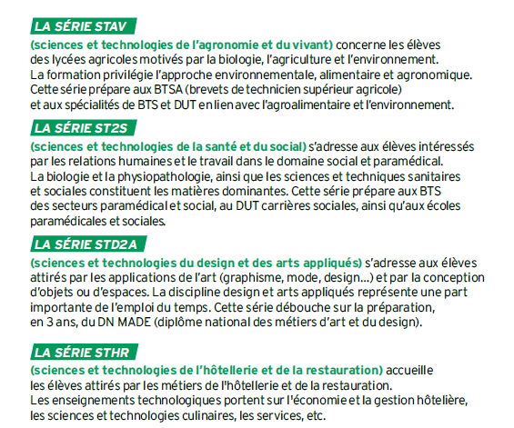
Les séries de la voie technologique

Slide 20
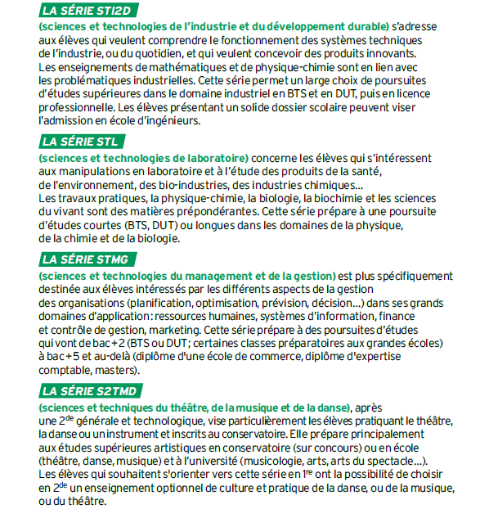
Voie technologique

